Slide 1

Управление потоком поездов на основе интеллектуализации локомотива и цифровой радиосвязи
Проректор по научной работе,
к. т. н., доцент Бушуев Сергей Валентинович
Доцент кафедры «УЭР», к. т. н., доцент Ковалев И. А.
Научный сотрудник УрГУПС, к. т. н. Попов А. Н.
Notes:
В рамках исследования темы, представленной на слайде, мы утверждаем, что согласованность движения поездов в потоке между собой и с возможностями инфраструктуры позволяет получить максимальный эффект в перевозочном процессе.
Точность представления о ходе технологического процесса и возможность его регулировать позволяет использовать имеющиеся запасы повышая эффект.
В качестве примера таких запасов можно рассматривать и движение со скоростью ниже допустимой в конкретных условиях, и интервал попутного следования значительно превышающий длину тормозного пути в существующих системах автоблокировки.
Но ключевым в нашем утверждении является слово «согласованность», потому что одно маленькое препятствие на пути потока приводит к потере эффекта.

Slide 2

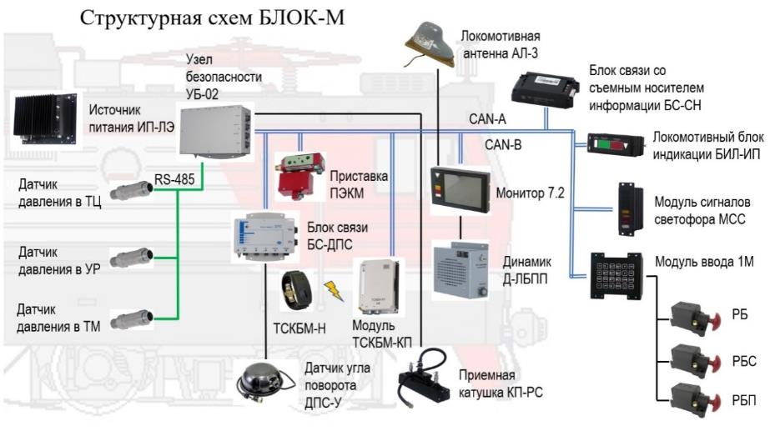
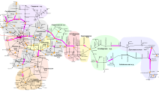
Готовность к переходу на координатное интервальное регулирование движения
Системы автоведения
Системы виртуальной сцепки
Цифровой радиоканал DMR и др.
Интеллектуальный локомотив с вычислительным комплексом на борту
Локомотивные приборы безопасности
Notes:
Поэтому доклад построен из двух частей: в первой определяется наличие запасов и ограничений для уменьшения интервала попутного следования, а во второй оценивается эффект для участка Войновка-Хрустальная.
Приборы безопасности (КЛУБ, БЛОК, САУТ), системы автоведения и виртуальной сцепки, цифровой радиоканал уже сегодня позволяют сделать интеллектуальный локомотив, реализующий функцию автоведения по оптимальной, с точки зрения пропуска потока поездов, нитке графика с соблюдением условий безопасности на основе координатного интервального регулирования движения поездов, а в перспективе 5-10 лет в реализации такой задачи можно не сомневаться.

Slide 3
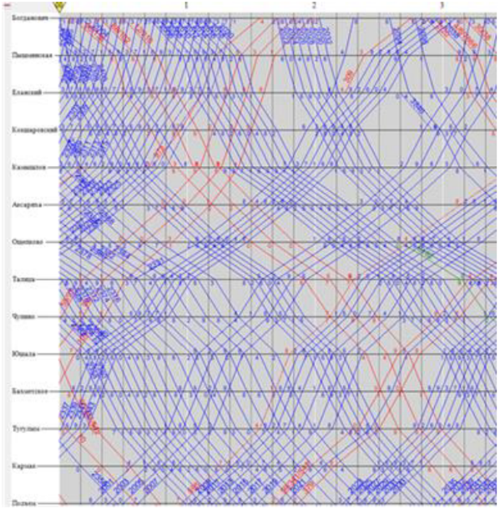
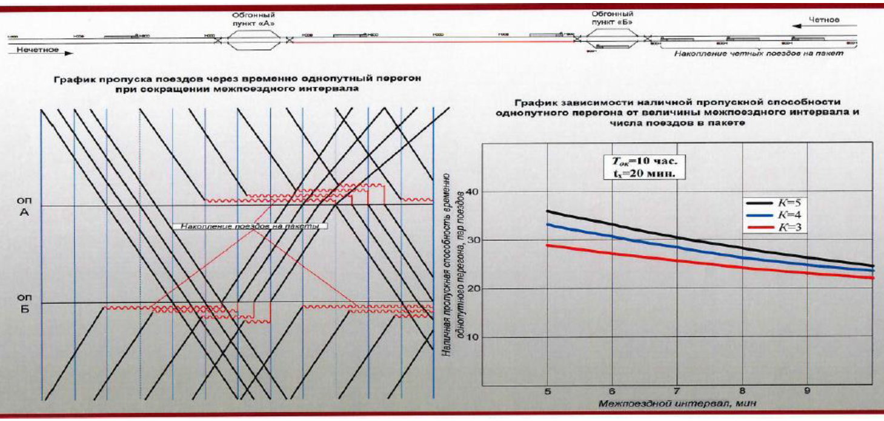
Эффект от уменьшения интервала попутного следования
В нормальном режиме эксплуатации
В режиме расшивки «узких» мест (капремонт с закрытием пути) и восстановление движения после отказов
Модель (НИИАС) работы участка Тюмень -
Богданович с уменьшением интервала до 4 минут.
РЕЗУЛЬТАТ: увеличение сквозных ниток графика на 30%
НИИАС: Технология пропуска поездов по временно однопутному перегону при интервальном регулировании
Notes:
Эффект от уменьшения интервала попутного следования за счет координатного принципа разграничения поездов может быть достигнут при пропуске заданного потока поездов в нормальном режиме (когда все работает исправно), или же эффект достигается в режиме расшивки “узких мест”, например при кап.ремонте с закрытием пути на двухпутном перегоне, или при восстановлении движения после отказа.

Slide 4
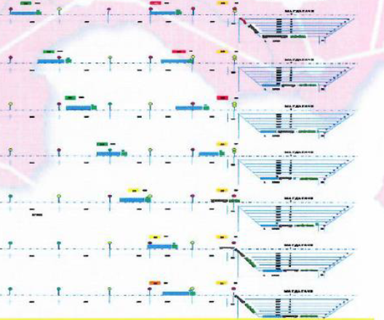
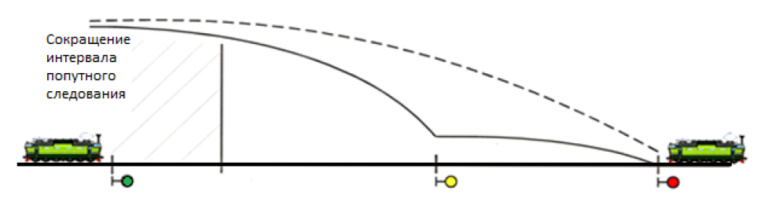
Ограничители эффекта от координатной системы интервального регулирования
Ограничения тормозного пути
Ограничения тяги
Ограничения инфраструктуры станций
Ограничения энергоснабжения
Ограничения технологии
НИИАС: сокращение интервала попутного следования за счет прицельного торможения
Моделирование НИИАС: задержка вслед идущего поезда с технологией виртуальной сцепки на 4 минуты
Notes:
Однако эффект координатного интервального регулирования ограничен рядом факторов. На слайде видно, что за счет движения по траектории прицельного торможения интервал попутного следования сокращается, но не менее тормозного пути для заданной скорости, чтобы снизить размер ущерба при сходе впереди идущего поезда. Ограничение тяги приводит к невозможности входа в синхронное движение с минимальными интервалами попутного следования, Здесь также приведены результаты моделирования НИИАС по задержке идущего в виртуальной сцепке поезда при входе на станцию. И главное вопрос технологии работы участка и даже полигона, чтобы после быстрой езды, не пришлось стоять в ожидании обслуживания…

Slide 5
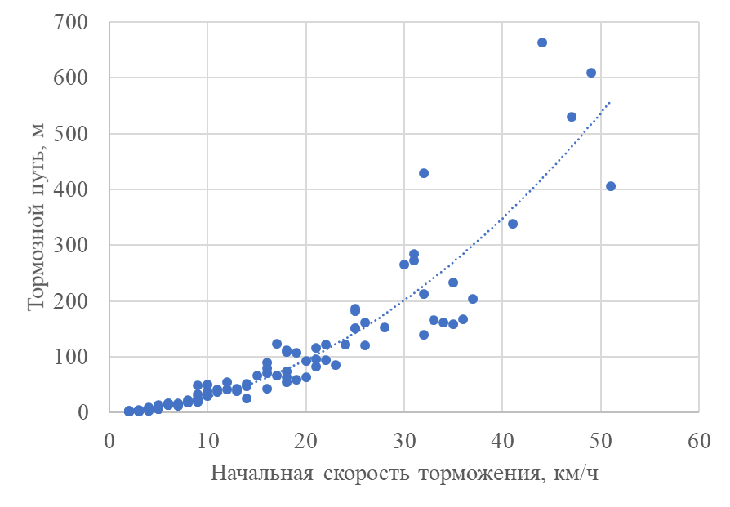
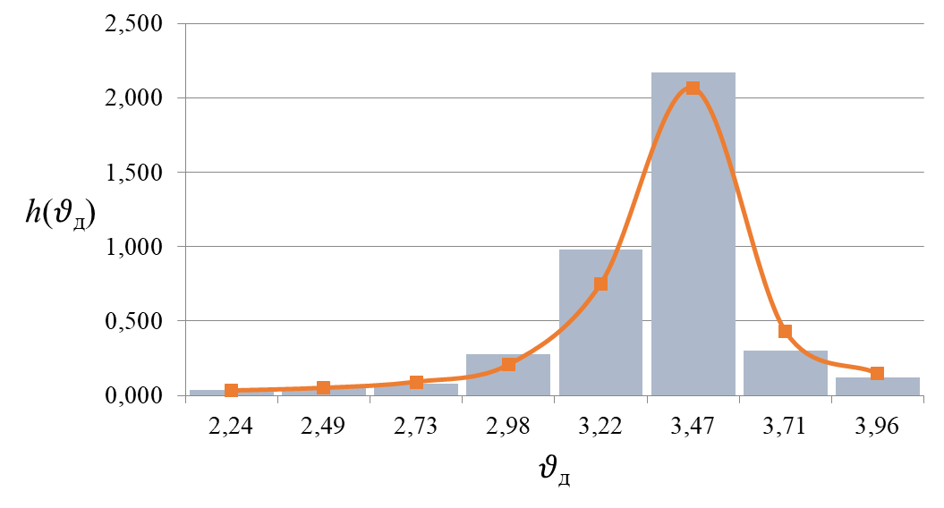
Ограничения тормозного пути
Длина тормозного пути при экстренном торможении
Распределение действительного тормозного коэффициента поездов
Данные исследования 1000 поездок регистраторов локомотивных систем безопасности
Notes:
В основу нашей работы положены данные полученные на основе анализа регистраторов локомотивных систем безопасности. Это позволяет получить оценки распределения тормозного коэффициента и тормозных путей для верификации моделей.

Slide 6
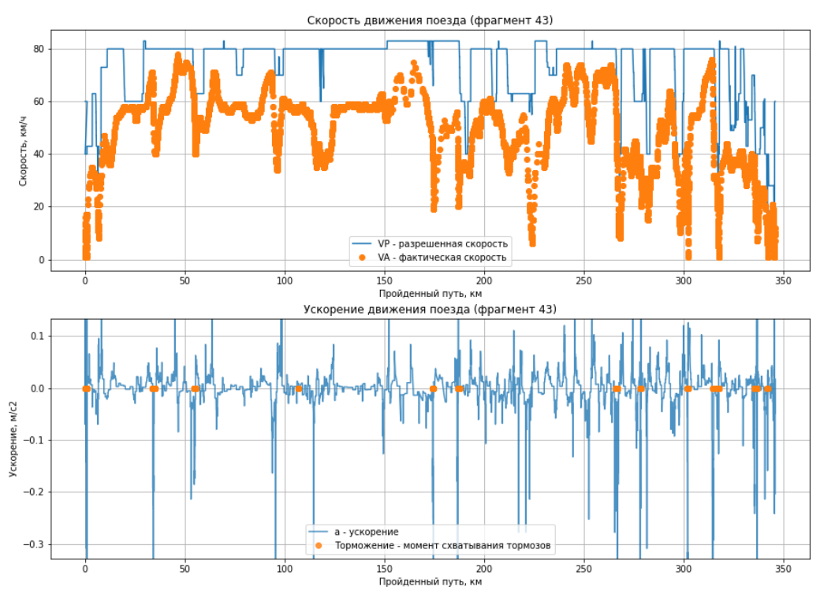
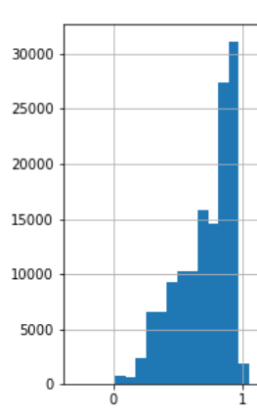
Ограничения тяги и служебного торможения
Расшифровка записи регистратора локомотивной системы безопасности
Распределение коэффициента использования допустимой скорости*
* Исключены остановки и движение с значительным ускорением
Типичный коэффициент использования допустимой скорости 0,8
Типичное ускорение в интервале -0,35 до 0,15
Данные исследования 100 поездок на участке Тюмень - Екатеринбург регистраторов
локомотивных систем безопасности
Notes:
Ограничение эффективности координатного регулирования во многом определяется разностью ускорений при разгоне и торможении. Если посмотреть на ускорения, полученные с регистраторов локомотивных систем безопасности то можно принять интервал от -0,35 до 0,15 м/с2. Здесь еще интересно обратить внимание на распределение коэффициента использования допустимой скорости, рассчитанного на участках с постоянной скоростью движения, который косвенно показывает наличие неиспользованного запаса пропускной способности при имеющейся системе интервального регулирования… Средний коэффициент получился 0,8

Slide 7
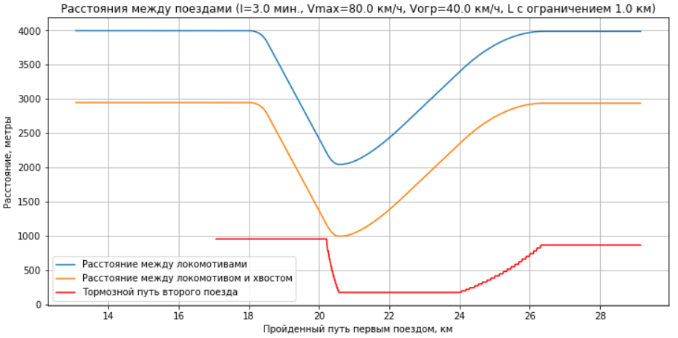
Ограничения тяги и алгоритма интервального регулирования
Разность ускорений в режиме тяги и торможения снижает эффективность координатного регулирования
Эффективность алгоритма «виртуальная сцепка» с фиксированным расстоянием ниже эффективности алгоритма координатного регулирования по интервалу попутного следования
Превышение ускорения второго поезда в виртуальной сцепке по отношению к первому - повышает эффективность применения этого алгоритма, например для незамедлительного возврата подталкивающих локомотивов без нарушения графика потока поездов
Проследование участка с ограничением скорости с алгоритмом интервального регулирования по интервалу попутного следования*
* Равноускоренная модель на основе статистических данных об ускорениях поездов
Notes:
Опираясь на статистические данные можно смоделировать движение поездов в координатной системе интервального регулирования или по технологии виртуальной. Есть необходимость разделить эти 2 термина: виртуальная сцепка – это движение поездов на фиксированном расстоянии за счет синхронного управления, и координатное интервальное регулирование – это движение на фиксированном по времени интервале попутного следования (расстояние между поездами в этом случае зависит от скорости). В обоих случаях управление основано на знании координаты и других характеристик движения поездов и контроле целостности состава, а расстояние между поездами поддерживается не менее тормозного пути, для исключения усугубления последствий в случае схода впереди идущего состава с рельс.
Представленные результаты показывают что при координатном регулировании ограничение 40 км/ч при нормальной скорости 80 км/ч не приводит к волнообразному накоплению задержек, благодаря тому, что точка прицельного торможения не догоняет впереди идущий поезд. А алгоритм виртуальной сцепки двух поездов приводит к дополнительным потерям времени (на 22% больше, чем в координатном регулировании). В тоже время обсуждаемые варианты движения до 6 поездов в виртуальной сцепке приведут к многократному росту потерь в рассматриваемом случае.

Slide 8
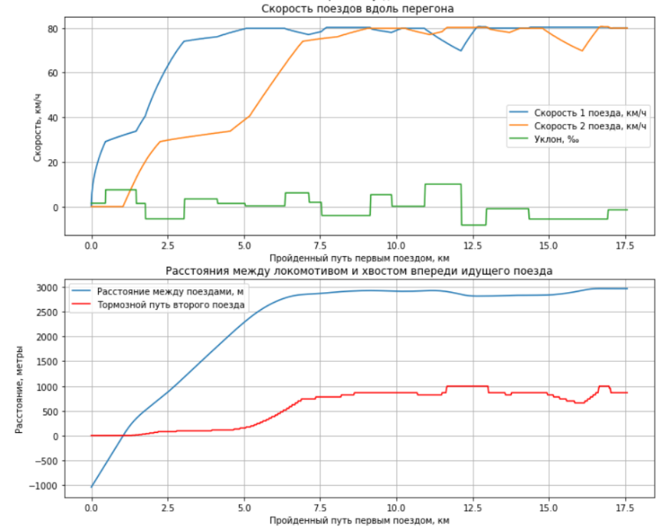
Ограничения инфраструктуры: горловины станций и энергоснабжение
Интервал попутного следования, мин | Длина разгонного пути, км
6 мин | 0, участок удаления свободен
5 мин | 0, участок удаления занят
4 мин | 1,2 км
3 мин. | 2,5 км
2 мин | 4,5 км
Отправление поездов в пакете с интервалом попутного следования 3 мин*
* Модель на основе тягового расчета для реального участка ж. д.
Notes:
Важнейшую роль в достигаемых показателях интервального регулирования играют ограничения горловин станций. На слайде приведены результаты моделирования движения с координатным разграничением на основе тяговых расчетов для реального участка и поезда, откуда видно, что для обеспечения интервала попутного следования менее 5 минут необходима реконструкция горловин с созданием разгонных путей, когда второй поезд начинает движения не дожидаясь выхода первого на перегон. Для оценки эффективности координатного регулирования в дальнейших исследованиях было принято решение рассматривать 5 минутный и почти фантастический, но все же физически достижимый, двухминутный интервал.

Slide 9
Направление Войновка – Хрустальная
Ограничение эффекта интервального регулирования технологией организации движения
Участок, на котором оценивается эффект координатного интервального регулирования
Notes:
Главное и пожалуй самое сложное – это ограничение эффекта интервального регулирования технологией организации движения на участке и даже полигоне, т.к. ускорение потока на отдельной части пути может не давать эффекта из-за роста потерь в другой – это и есть отсутствие «согласованности» в продвижении потока, которую я упоминал в начале доклада. Сложность проблемы в разнообразии ситуаций и решений, в многокритериальности и зачастую в противоречивости критериев оценки. Оценить эффект от применения координатного интервального регулирования можно только на основе детального моделирования технологии работы конкретного участка, включая ограничивающие станции переработки поездов, …
И у нас есть такая подробная модель для участка Войновка-Хрустальная, верифицированная на реальных потоках поездов и графиках.

Slide 10
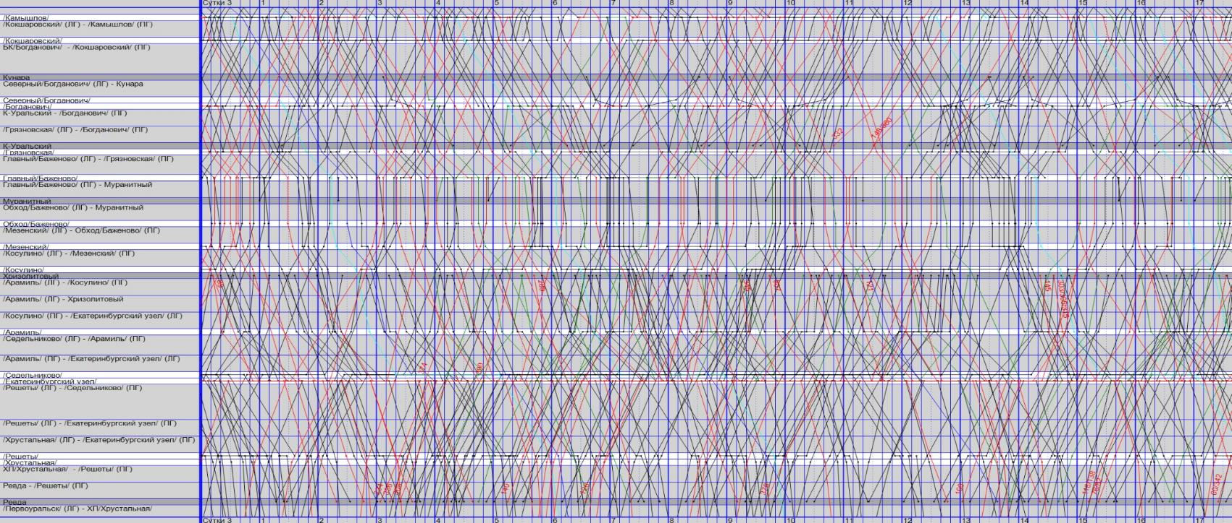
ГДП при существующей структуре поездопотоков и величине интервального регулирования 5 мин
Подход к Екатеринбургскому узлу
Notes:
В модель входит 17 станций (две сортировочные Войновка и Екб-Сорт, две пассажирские Тюмень, Екб-пасс, пять участковых (Камышлов, Кокшаровский, Богданович, Баженово, Седельниково), а также прочие раздельные пункты. За основу взята структура и количественные соотношения существующих поездопотоков, учтены технологические принципы пропуска и обработки поездов для этого участка и станций, принятые в нормативных документах

Slide 11
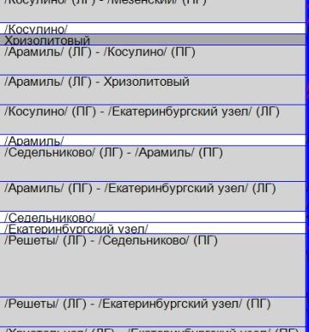
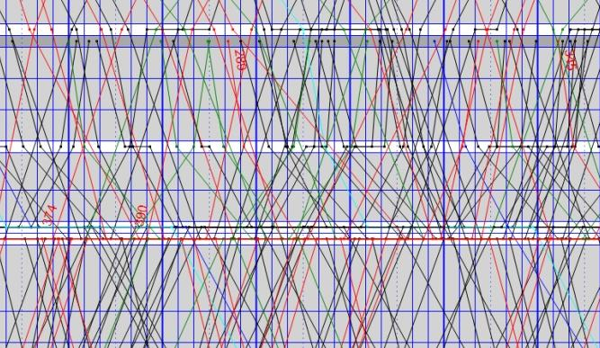
ГДП при существующей структуре поездопотоков и величине интервального регулирования 5 мин
Подход к Екатеринбургскому узлу
Notes:
В соответствии с принятой на направлении технологией обслуживания поездопотоков в грузовом движении учтены операции на станциях, которые могут проводиться с поездами разных категорий (тяжеловесные в нечетном направлении, длинносоставные 100 у.в. в четном, поезда нормативного веса и длины). В том числе: операции по расформированию, накоплению, формированию; осмотр, закрепление, раскрепление состава; смена поездного локомотива и локомотивных бригад; опробование тормозов и другие.
Для оценки эффективности снижения межпоездного интервала определялся предельный уровень пропускной способности направления путем последовательного попарного добавления поездов к базовому (существующему на направлении) потоку поездов до тех пор, пока не возникала ситуация неприема поездопотока на станции ограничивающие направление. На основе анализа результатов расчета задержек, простоев по видам поездопотока и технологических операций на станциях определялись инфраструктурные ограничения замедляющие продвижение поездопотока.

Slide 12
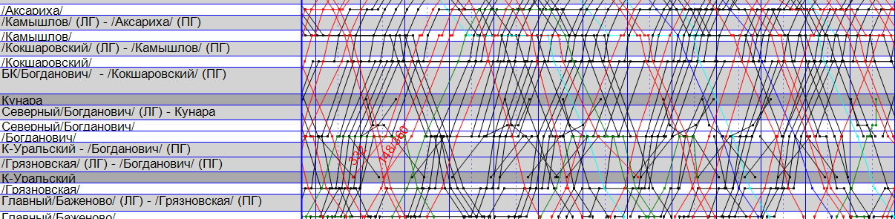
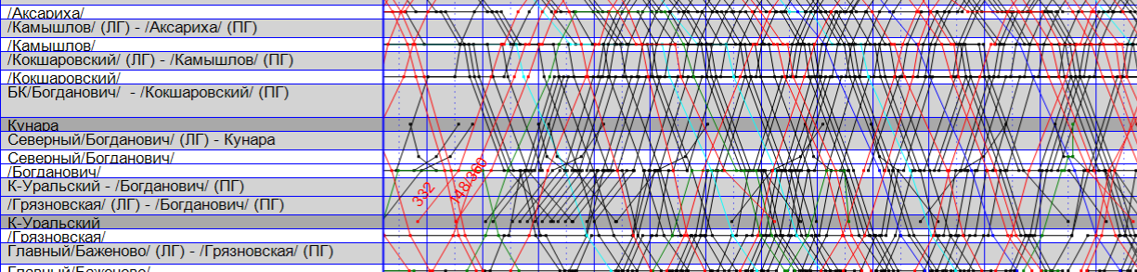
Фрагменты ГДП, подтверждающие влияние технологии и ограничений инфраструктуры
Межпоездной интервал - 8 минут
Межпоездной интервал - 5 минут
Notes:
Таким образом, экспериментами установлено, что при 8-минутном межпоездном интервале наличная пропускная способность рассматриваемого направления не имеет резерва. При сокращении межпоездного интервала с 8 до 5 и 2 минут, резерв появляется, но в обоих случаях практически одинаковый и составляет 12 пар поездов. На слайде видно, что некоторые пакеты поездов из-за инфраструктурных ограничений и пассажирского движения начинают расформировываться в процессе движения по участку снижая эффект координатного интервального регулирования.

Slide 13
Результаты экспериментов
Показатель | 8 мин | 5 мин | разница в % между 8 мин и 5 мин | 2 мин | разница в % между 5 мин и 2 мин
Участковая скорость | 27,8 | 31,4 | 12,95 | 32 | 1,88
Время нахождения, час | 10,8 | 10,1 | 6,48 | 10,02 | 0,80
Задержки грузовых поездов (без тяжеловесных), час | 617,3 | 460,9 | 25,34 | 354,36 | 30,07
Екатеринбург (с транзитом), час | 3,7 | 3,3 | 10,81 | 3,08 | 7,14
Войновка (с транзитом), час | 4,48 | 4,45 | 0,67 | 4,38 | 1,60
Notes:
В таблице видно, что снижение интервала с 8 до 5 минут дает прирост участковой скорости на 13%, а дальнейшее понижение до 2 минут только на 2 %
Чтобы разделить причины снижения эффекта координатного интервального регулирования необходимо снизить влияние пассажирского движения, ограничивающего уровень пропускной способности. Тогда инфраструктурные ограничения и ограничения технологии выявятся более наглядно.

Slide 14
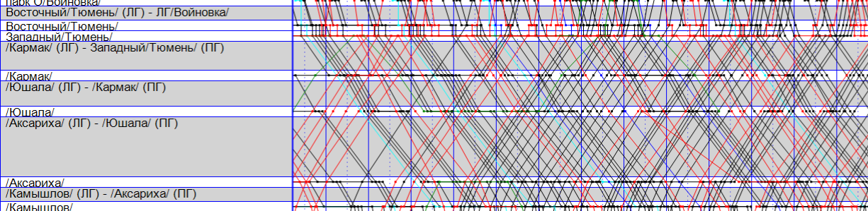
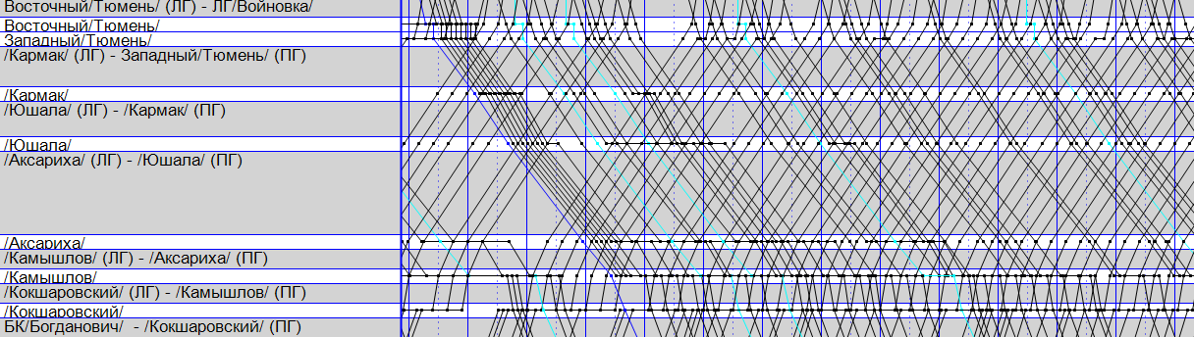
ГДП с минимальным интервалом в пакете 5 мин
Подход к Екатеринбургскому узлу
Вариант с реальными размерами пассажирского движения
Вариант без пассажирского движения для оценки влияния инфраструктуры
Вывод: инфраструктурные ограничения оказывают значительное влияние
Notes:
Для этого, из расчетов с 5-минутным и 2-минутным интервалами были исключены пассажирские поезда и увеличена доля грузовых унифицированных поездов. Следует отметить, что по результатам расчетов резерв составил всего 15 пар поездов (против 12 в предыдущем эксперименте). На нижнем графике теперь наглядно видно, как станция Камышлов бьет пакеты в четном направлении, а Кокшаровский в нечетном.

Slide 15
Инфраструктурные ограничения
Название | Интервал 5 мин |  | Интервал 2 мин
 | Среднесуточные задержки, час | Загрузка | Среднесуточные задержки, час | Загрузка
Бриг. ПТО Войновка-А | 103,44 | 99,0% | 105,37 | 99,4%
Бриг. ПТО Войновка-О | 74,23 | 98,9% | 56,46 | 96,0%
Бриг. ПТО Войновка-Т | 93,09 | 91,5% | 80,43 | 88,3%
Пути парка О станции Войновка | 80,15 | 89,0% | 25,22 | 72,3%
Бриг. ПТО Кокшаровский | 51,45 | 88,7% | 41,87 | 85,5%
Пути парка А станции Войновка | 73,46 | 82,0% | 64,94 | 82,3%
Бриг. ПТО Войновка-Б | 14,77 | 78,2% | 9,43 | 74,0%
Бриг. ПТО Камышлов | 12,88 | 74,3% | 11,62 | 71,9%
Бриг. ПТО Седельниково | 13,41 | 71,3% | 12,65 | 69,4%
Пути парка Т+Г станции Войновка | 11,47 | 57,7% | 6,61 | 52,1%
Пути станции Кокшаровский | 9,44 | 52,8% | 9,13 | 47,1%
Пути станции Камышлов | 6,51 | 44,9% | 5,33 | 42,2%
нечетная горловина Седельниково | 13,75 | 31,0% | 9,12 | 21,2%
Пути парка ПОП станции Богданович | 9,68 | 11,9% | 7,84 | 9,0%
Пути станции Косулино | 14,52 | 10,6% | 5,96 | 6,1%
Notes:
На слайде показана загрузка элементов технологии, откуда видно, что наиболее сдерживающими элементами становятся бригады ПТО станций (Войновка, Кокшаровский, Седельниково, Камышлов), и пути парков станции Войновка, станций (Косулино, Богданович, Кокшаровский, Камышлов), горловины станции Седельниково. Именно поэтому снижение интервала до 2 минут не дает ощутимого эффекта по сравнению с 5 минутным интервалом.
Без изменения технического оснащения станций (путевого развития, технологии организации технического осмотра) не представляется возможным дальнейшее увеличение наличной пропускной способности с применением технологии координатного интервального регулирования.

Slide 16
Восстановление работы участка после 8-часового перерыва в движении при наличии системы координатного интервального регулирования
Перерыв в движении
Показатель | 2 сутки | 3 сутки | 4 сутки | 5 сутки | 6 сутки
Время нахождения, час | 10,00 | 10,46 | 11,65 | 10,35 | 9,79
Задержки грузовых поездов (без тяжеловесных), час | 288,68 | 487,51 | 734,39 | 413,04 | 364,79
Екатеринбург (с транзитом), час | 3,38 | 4,49 | 4,16 | 2,81 | 2,31
Войновка (с транзитом), час | 4,30 | 4,59 | 4,40 | 4,89 | 4,58
Седельниково, час | 1,32 | 1,42 | 1,67 | 1,41 | 1,42
Камышлов, час | 0,82 | 0,88 | 0,79 | 0,86 | 0,85
Сданные четные поезда, из них: | 134,2 | 123,2 | 136,6 | 146,3 | 138,3
Сданные на Каменск-Уральский | 13,0 | 12,9 | 12,9 | 13,8 | 12,7
Сданные на Называевскую (стык в модели Винзили) | 38,1 | 32,3 | 36,8 | 42,1 | 38,6
Сданные на Тюмень-Сев | 36,9 | 34,8 | 38,7 | 44,6 | 41,1
Сданные на Хризолитовый | 46,2 | 43,2 | 48,2 | 45,8 | 45,9
Notes:
Для оценки влияния перерывов в движении поездов, оказывающих влияние на пропускную способность направления, проведен эксперимент с закрытием одного из перегонов на 8 часов. Результаты расчета представленные на слайде показали, что применение интервального регулирования позволяет через сутки восстанавливать движение поездов за счет имеющегося резерва пропускной способности, наглядно видно, как возникает и гаснет волна задержек поездов и сданных поездов исследуемого направления.

Slide 17
Спасибо за внимание!

